Slide 1
Взаимодействие ДОУ и семьи в укреплении духовно- нравственных ценностей и традиций.
Составила:Глубокая Н.Н
Notes:
1

Slide 2
Духовность –свойство души, состоящее в преобладании духовных, нравственных и интеллектуальных интересов над материальными.
Нравственность – принятие на себя ответственности за свои поступки, то есть действовать согласно своей совести.
Духовно-нравственное воспитание – педагогически организованный процесс усвоения и принятия обучающихся базовых национальных ценностей, освоение системы общечеловеческих ценностей и культурных, духовных и нравственных ценностей многонационального народа Российской Федерации.
Педагог-Ребенок-Родитель
Notes:
2

Slide 3
Задачи духовно-нравственного воспитания
-формирование национальных базовых ценностей, через духовно-нравственное воспитание личности ребенка как гражданина России;
-расширение социального опыта, принятия общепринятых норм и правил жизни через организацию игровой, проектной деятельности, вовлечение родителей в процесс социализации детей;
- формирование начальных основ сотрудничества в триаде педагог-ребенок – родитель в процессе игрового взаимодействия в ведущей деятельности каждого возрастного этапа: раннее детство – общение и предметная деятельность, дошкольное детство – общение и игра;
- становление творческого начала, развитие воображения ребенка посредством вовлечения его в активный процесс познания.
3

Slide 4
Основные ценности:
патриотизм — любовь к Родине, своему краю, своему народу, служение Отечеству;
социальная солидарность — свобода личная и национальная; уважение и доверие к людям, институтам государства и гражданского общества; справедливость, равноправие, милосердие, честь, достоинство,
семья — любовь и верность, забота, помощь и поддержка, равноправие, здоровье, достаток, уважение к родителям, забота о старших и младших, забота о продолжении рода;
Здоровье — забота о своем здоровье, формироание привычки к здоровому образу жизни.
труд и творчество — уважение к труду, творчество и созидание, целеустремлённость и настойчивость, трудолюбие;
наука — ценность знания, стремление к познанию и истине, научная картина мира;
природа — родная земля, заповедная природа, планета Земля,экологическое сознание;
человечество — мир во всём мире, многообразие и уважение культур и народов, прогресс человечества, международное сотрудничество.

Slide 5
Источники
духовно-нравственного воспитания
Семья
Природа
Труд
Малая Родина
Общество
Страна
Искусство
Наука
Многонациональный народ РФ

Slide 6
Направления духовно-нравственного воспитания «Я познаю мир»
«Я и мое здоровье»
«Я и мои ценности»
«Я и моя родина»
Воспитание ценностного отношения к своему здоровью через формирование представлений о ЗОЖ, воспитание КГН, развитие физических качеств и умений, формирование основ безопасности собственной жизни, обеспечение благоприятного психологического климата
Воспитание любви и уважение к семье ,как основной ценности; приобщение детей к элементарным общепринятым нормам и правилам взаимоотношения со сверстниками и взрослыми; приобщение к общечеловеческим ценностям; воспитание ценностного отношения к труду.
Воспитание патриотических чувств, осознанное принятие ребенком традиций и культуры родного поселка, района, страны, наполнение конкретным содержанием понятий: «малая родина», «родная земля», «Отечество», «родной язык», «моя семья».

Slide 7
Беседы о значении занятий физическими упражнениями, активного образа жизни
«Я и мое здоровье»
Прогулки на свежем воздухе
Закаливающие процедуры
Участие в спортивных соревнованиях
Проведение подвижных игр
Гимнастика пробуждения
Оздоровительно-игровой час
Физкультурный уголок
Неделя здоровья
Режим дня
Мониторинг самочувствия
«Полянка настроения»
Информационный уголок здоровья

Slide 8
«Я и мои ценности»
Семья
Познавательные беседы о семье
Творческие проекты
«Моя семья», «Здравствуй зимушка, зима»
Праздники с участием родителей
Развлечения «Самая любимая мамочка моя»,
«Шоу всемогущих пап»
Оформление выставок с участием родителей : «Дары осени», «Моя любимая игрушка по ПДД»
Папка – передвижка «Мои первые шаги»
Информационный стенд для родителей

Slide 9
«Я и мои ценности»
Труд
Беседы о профессиях родителей
Экскурсии по детскому саду
Сюжетно-ролевые игры по мотивам профессий
Уголки дежурств: по столовой, по природе,
По подготовке к занятиям
Трудовые поручения
Чтение художественной литературы, работа с пословицам и поговорками
Ручной труд
Коллективный труд
Хозяйственно-бытовой труд
Взаимопомощь

Slide 10
«Я и моя Родина»
Праздники посвященные русским обычаям и традициям:
«Масленница», «Праздник пасхи»
Совместные праздники с родителями «День Победы», «День защитника Отечества»
Посещение библиотеки
Тематические недели «Мой любимый город», «Моя семья»
Уголок «Россия – родина моя»
Экскурсии на природу
Проект «Сказки вместе снами»

Slide 11
«Я и моя Родина»
Природа
Участие в конкурсе поделок из природного материала.
Исследовательско-творческий проект «Волшебница-вода», «Экология»
Участие детей и родителей в акции по защите и охране окружающей среды
Уголки «Тайны природы», «Волшебные ручки»
Просмотр видеофильмов о природе, рассматривание картин и иллюстраций
Знакомство с праздниками «Международный день птиц», «Всемирный день охраны окружающей среды».
Работа над художественным словом.

Slide 12
Развитие и воспитание
духовно-нравственной личности
1 ступень -семья и ценности семейной жизни, осознание себя как личности.
2 ступень – осознанное принятие традиций, ценностей, социальной и духовной жизни поселка, района и страны в целом.
3 ступень – принятие культуры и духовных ценностей многонационального народа РФ.

Slide 13
Духовно – нравственный портрет ребенка
Добрый, не причиняющий зла живому
Честный и справедливый
Любящий и заботливый
Трудолюбивый и настойчивый
Творящий и оберегающий красоту мира
Стремящийся к знаниям и критично мыслящий
Смелый и решительный
Свободолюбивый и ответственный
Самостоятельный и законопослушный
Чувствующий свою связь со своим народом, страной, культурой
Бережно относящийся к слову, к своим речевым поступкам
Патриотичный (готовый поступиться своими интересами)
Толерантный (уважающий других, не похожих на него)

Slide 14
«В воспитании все должно основываться на личности воспитателя, потому что воспитательная сила изливается только из живого источника человеческой личности. Ни какие уставы и программы, ни какое искусственный организм заведения, как бы хитро он не был продуман, не может заменить личности в деле воспитания»
К.Ушинский
14.04.2018
http://aida.ucoz.ru
14

Slide 15
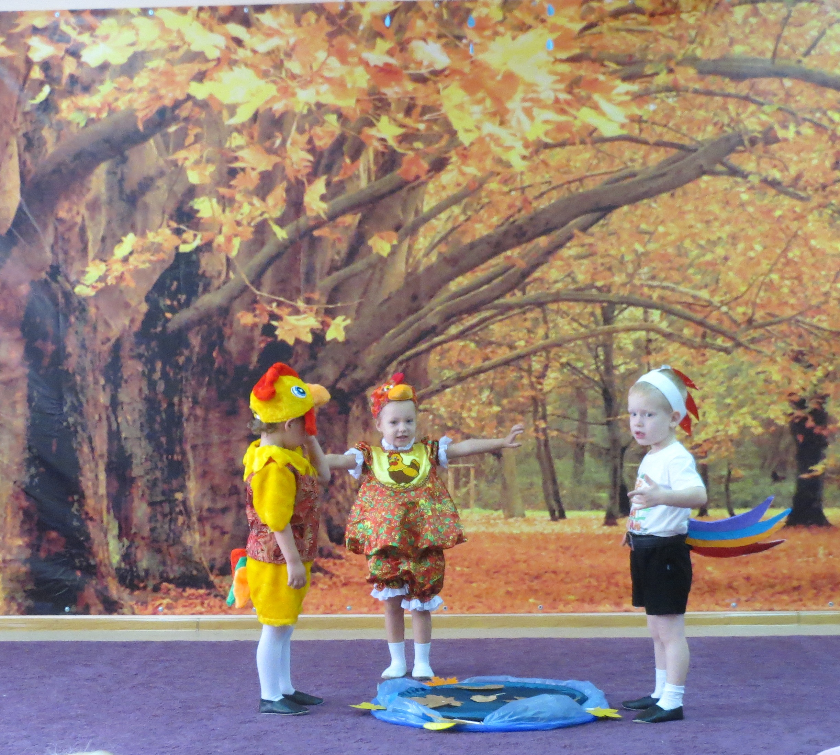
14.04.2018
http://aida.ucoz.ru
15

Slide 16
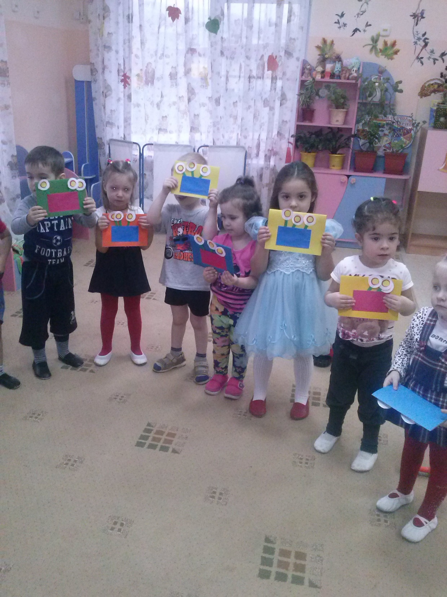

Slide 17
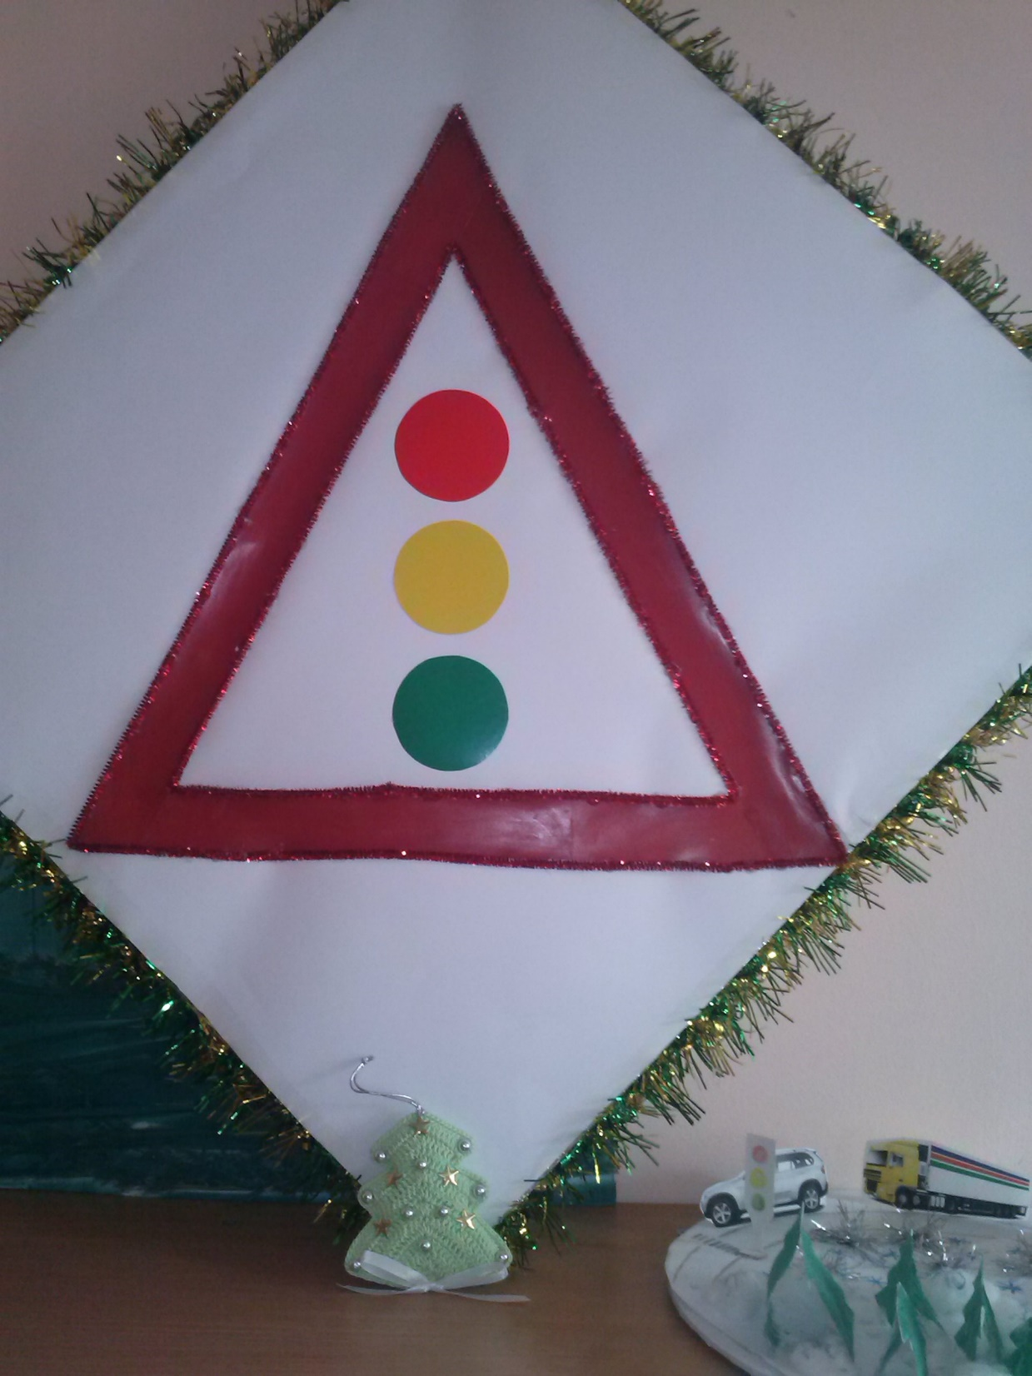

Slide 18
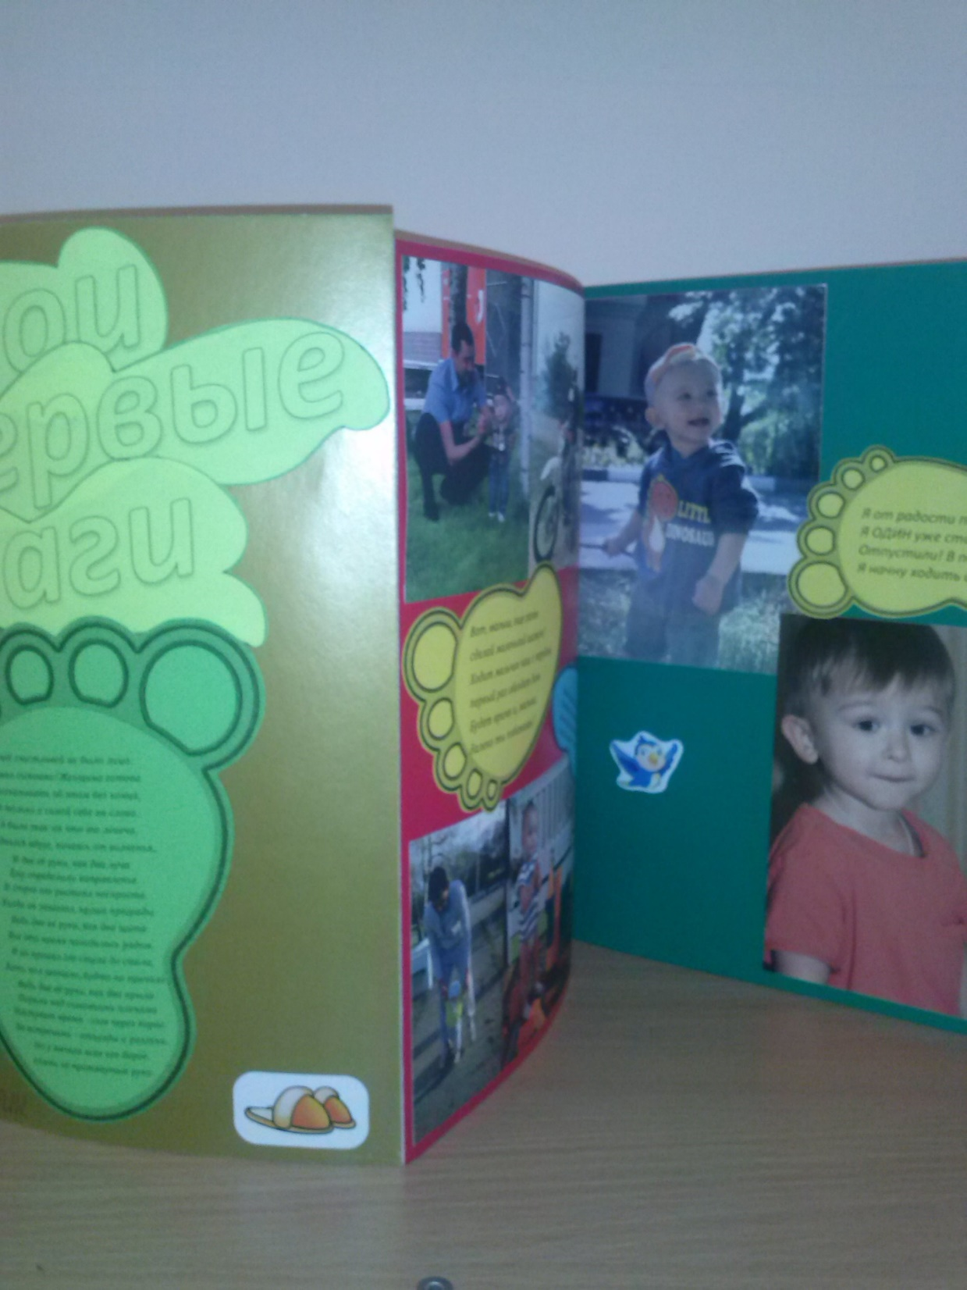

Slide 19
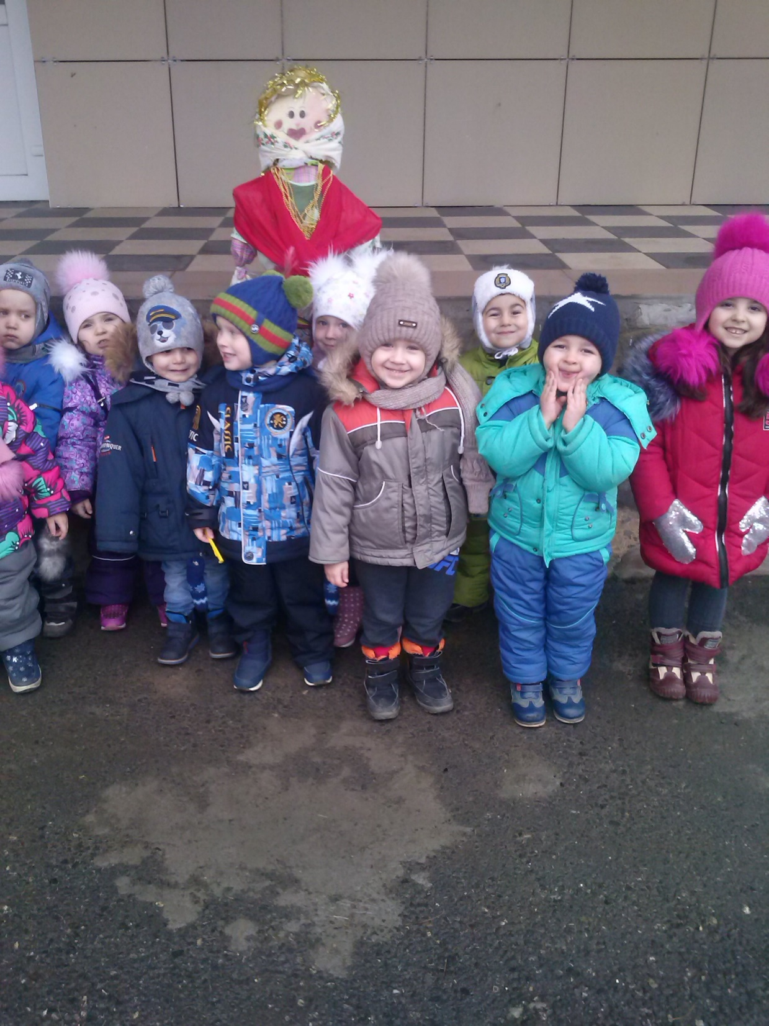

Slide 20
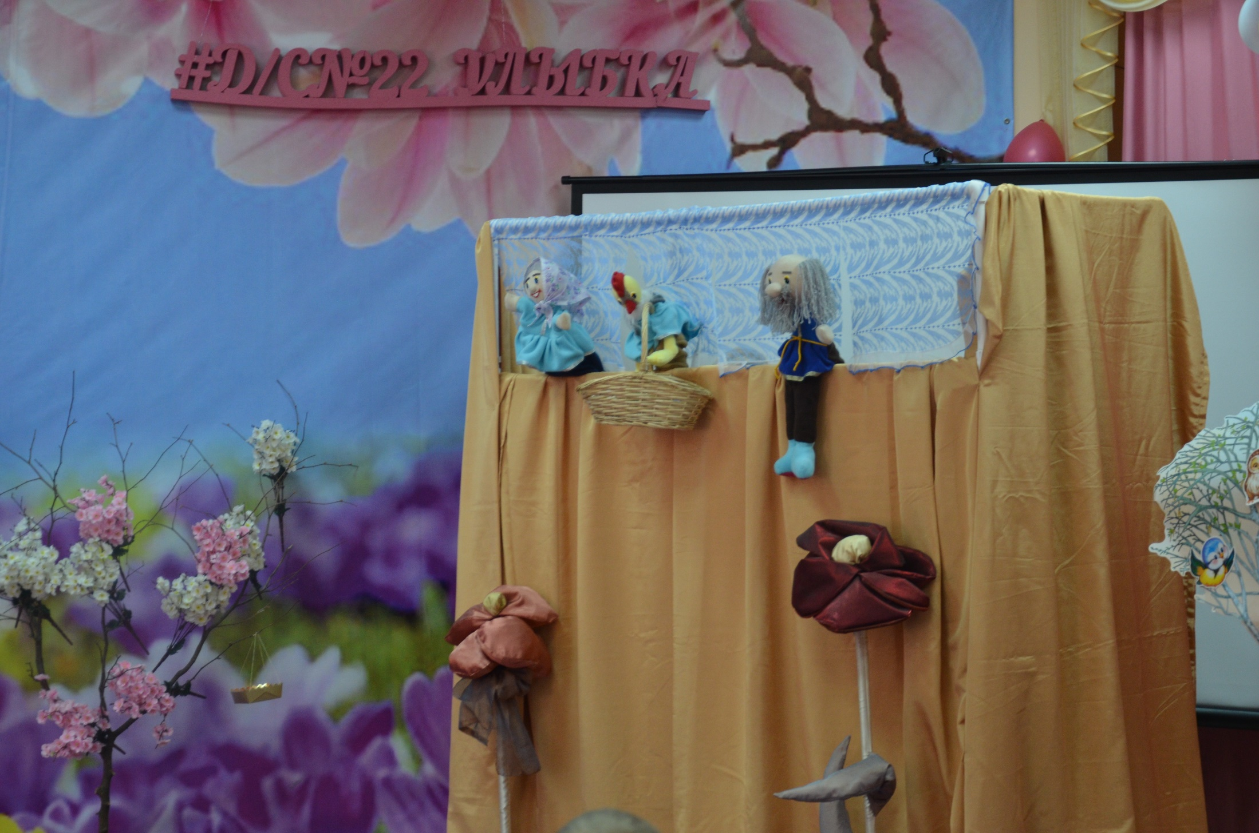

Slide 21
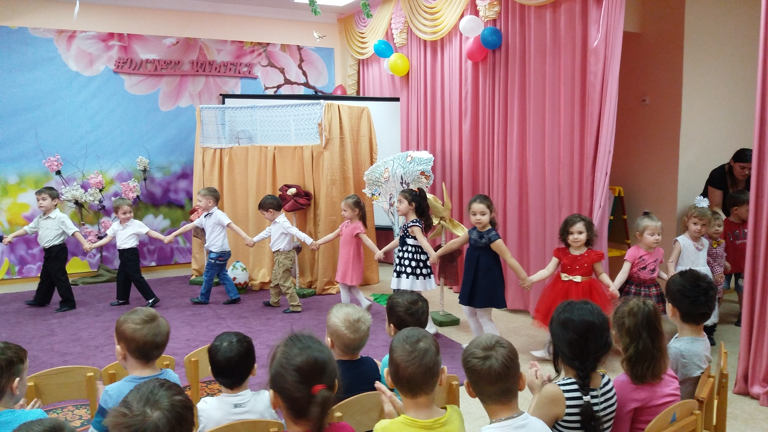

Slide 22
